Slide 1

Základní škola Jablonec nad Nisou – Mšeno, Mozartova 24, příspěvková organizace VY_32_INOVACE_ZE6-19
Číslo projektu: | CZ.1.07/1.4.00/21.3603
Autor: | Mgr. Jana Málková
Vytvořeno dne: | 12. 3. 2014
Vzdělávací oblast: | Člověk a příroda
Vzdělávací obor: | Zeměpis
Ročník: | 6.
Tematický okruh: | Afrika
Téma: | Africké problémy
Anotace: | Aktivitu využijeme na začátku hodiny věnované tematickému celku Afrika – africké problémy. Žáci se seznámí se základními geografickými pojmy a doplní křížovku. Aktivita slouží k motivaci, zopakování již známých pojmů a procvičení nových.
Materiály jsou určeny pro bezplatné použití pro potřeby výuky a vzdělání na všech typech škol a školských zařízení. Jakékoliv další využití podléhá autorským zákonům. Není-li uvedeno jinak, je zdrojem tohoto materiálu autor.

Slide 2
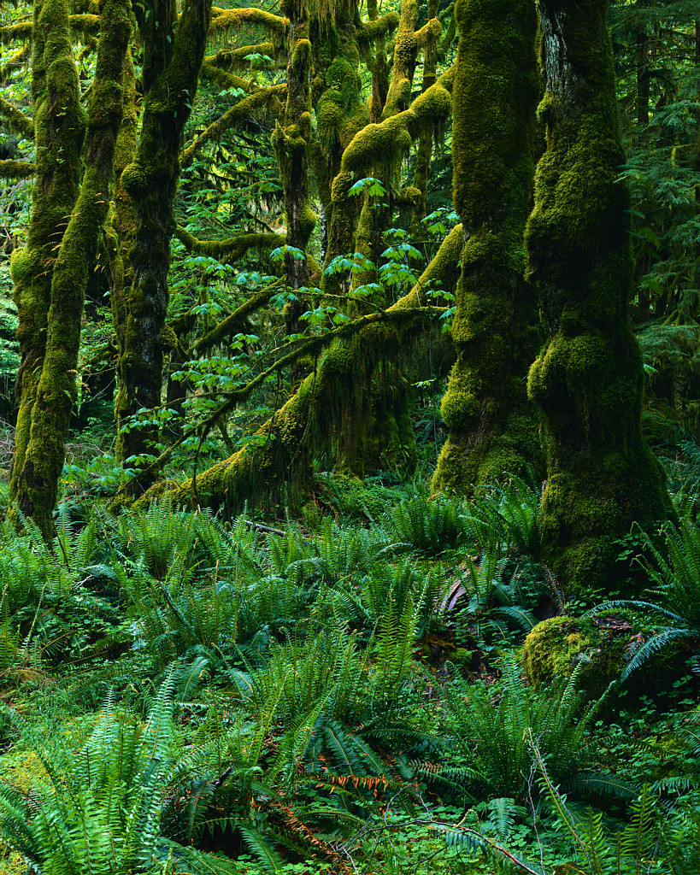




Africké problémy

Slide 3
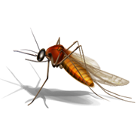
Africký kontinent se potýká s celou řadou problémů.
Známým problémem je nedostatek pitné a povrchové vody. Lidé v Africe pro ni často musí chodit až několik kilometrů. Voda je zde vzácností. Hlad souvisí s nedostatkem vody, je těžké něco pěstovat v suchém a nehostinném prostředí.
V oblasti SAHELU je velkým problémem proces desertifikace – rozšiřování pouště a znehodnocování úrodné půdy pouštním pískem. Tento proces je také podporován mohutným odlesňováním tropického deštného lesa.
U obyvatelstva jsou největšími problémy negramotnost, chudoba, tropické nemoci a války.

Slide 4
Doplňte tajenku:
Ozbrojené skupiny v pouštích
Proces rozšiřování pouště
Životadárná tekutina
Čím trpí lidé, kteří nemají finance?
Název oblasti na jižním okraji Sahary
Tyfus, malárie, spavá nemoc
jsou tzv. _________ nemoci
Horečnaté onemocnění přenášené bodavým hmyzem
V Africe jsou časté ozbrojené_______________
Proces zmenšování rozlohy deštného lesa
náboženství rozšířené v severní Africe
 |  |  |  |  |  |  | 1.
 |  |  | 2.
 |  |  |  |  |  | 3.
 |  |  | 4.
 |  |  | 5.
6.
 |  |  |  |  |  |  | 7.
 |  |  |  |  |  | 8.
9.
 |  |  |  | 10.
Tajenka:
____________
AFRIKA

Slide 5
Správné řešení:
Ozbrojené skupiny v pouštích
Proces rozšiřování pouště
Životadárná tekutina
Čím trpí lidé, kteří nemají finance?
Název oblasti na jižním okraji Sahary
Tyfus, malárie, spavá nemoc
jsou tzv. tropické nemoci
Horečnaté onemocnění přenášené bodavým hmyzem.
V Africe jsou časté ozbrojené konflikty.
Proces zmenšování rozlohy deštného lesa.
náboženství rozšířené v severní Africe
 |  | . |  |  |  |  | 1. | P | I | R | Á | T | I
 |  |  | 2. | D | E | Z | E | R | T | I | F | I | K | A | C | E
 |  |  |  |  |  | 3. | V | O | D | A
 |  |  | 4. | CH | U | D | O | B | A
 |  |  | 5. | S | A | H | E | L
6. | T | R | O | P | I | C | K | É
 |  |  |  |  |  |  | 7. | M | A | L | Á | R | I | E
 |  |  |  |  |  | 8. | K | O | N | F | L | I | K | T | Y
9. | O | D | L | E | S | Ň | O | V | Á | N | Í
 |  |  |  | 10. | I | S | L | Á | M
Tajenka:
PROBLÉMOVÁ
AFRIKA

Slide 6
Zdroj:
V materiálu byly použity prostředky z galerie Microsoft Office 2010, vlastní licence Základní škola Jablonec nad Nisou – Mšeno, Mozartova 24, příspěvková organizace.

